Slide 1
Stack dan Queue
M.Naufal, S.Tr.T, M.Kom

Slide 2
Organisasi Data
Bagaimana suatu data dimasukkan dan dikeluarkan dari memori/media penyimpanan

Slide 3
Teknik Organisasi Data
Stack (tumpukan)
Queue (antrean)
Tree (pohon)
Graph

Slide 4
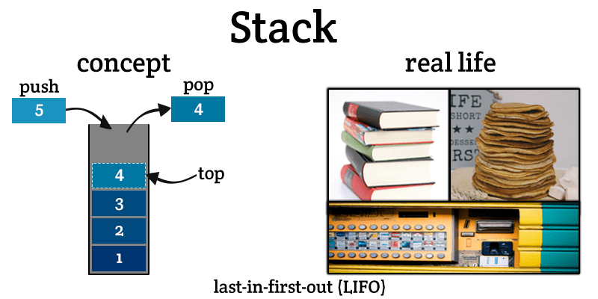
Stack (Tumpukan)
Stack merupakan Teknik pengorganisasian data yang bersifat sequensial bersekema LIFO (Last In First Out)
Implementasi dapat menggunakan array atau linked list
Pada implementasi dengan array, kemungkinan stack bisa penuh
Pada implementasi stack dengan linked list, stack tidak pernah penuh

Slide 5
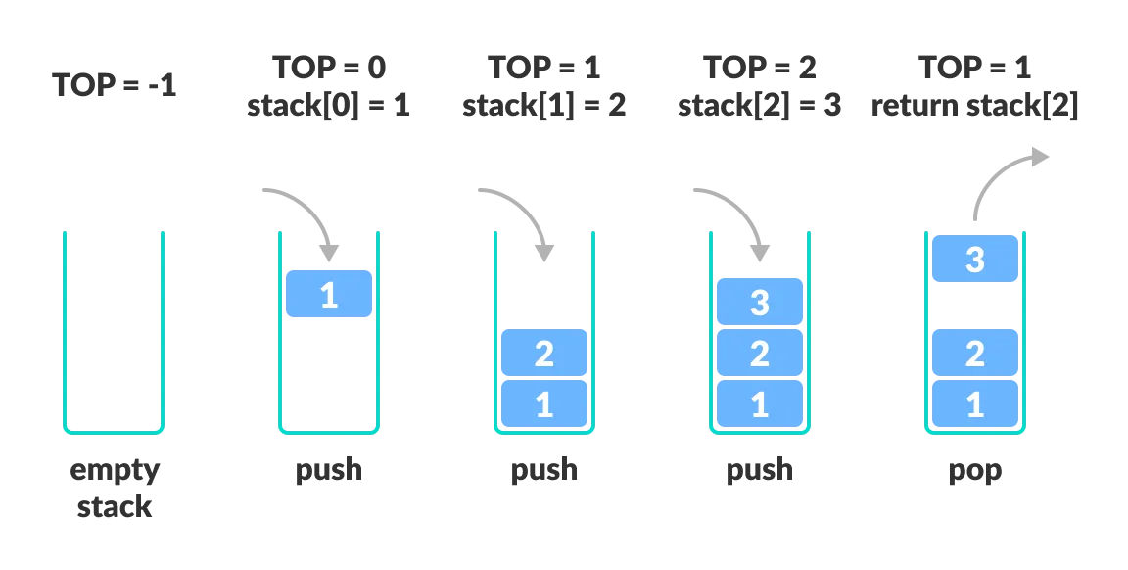
Operasi pada stack
Push() : insert data
Pop () : keluarkan data
Elemen “penunjuknya” Top
Operasi tambahan yaitu inisialisasi, Penuh, Kosong

Slide 6
Implementasi Stack (Linked)
Push() : insert data = insertFirst() atau insertLast()
Pop () : keluarkan data = deleteFirst() atau deleteLast()
SKEMANYA : LIFO
10, 20, 30
Top
Top
Top
Top
30
20
10
30
20
10
Push()
Pop()

Slide 7
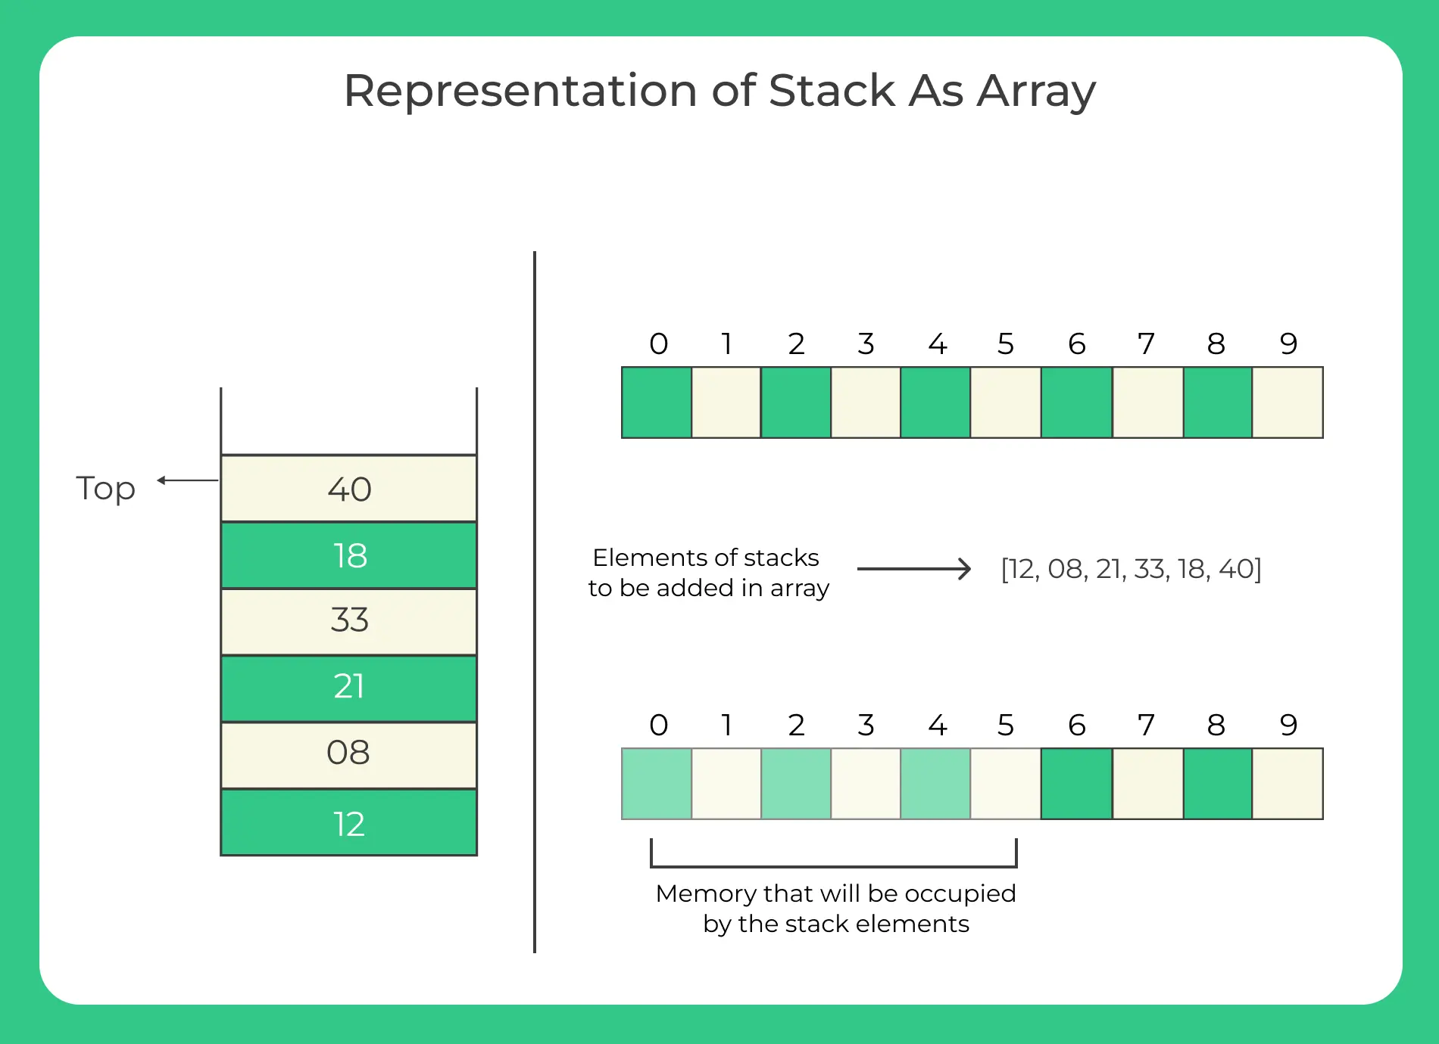
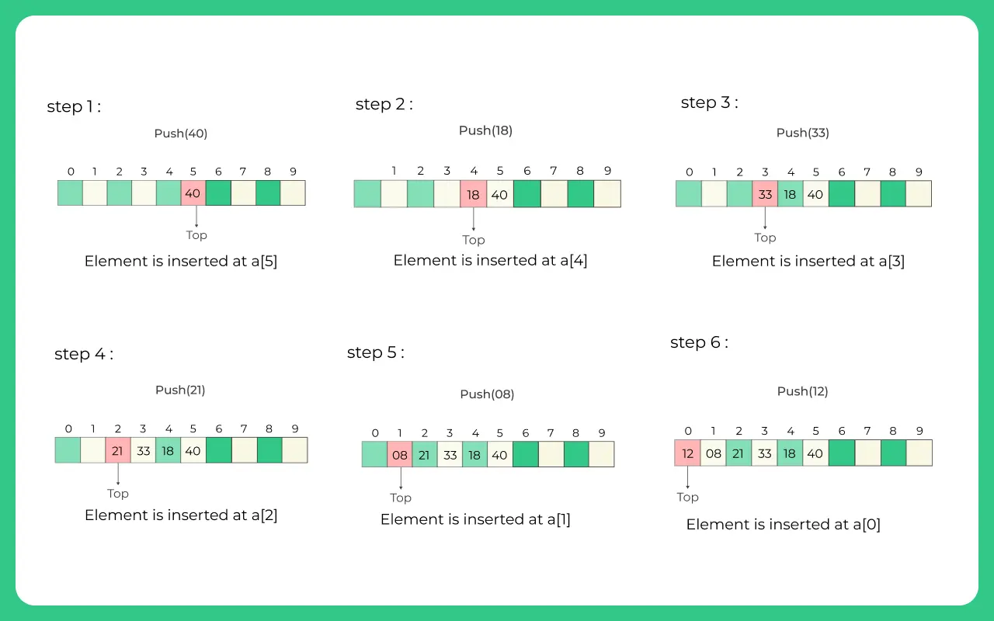
Implementasi Stack (array)

Slide 8
Representasi Stack dengan Array
#define MAX 5
typedef int Itemtype
typedef struct {
Itemtype item[MAX];
int count;
} Stack;

Slide 9
Via Insert First dan Delete First
SKEMANYA : LIFO (Last In First Out)
10, 20, 30
Top
Top
Top
Top
30
20
10
30
20
10
Push()
Pop()

Slide 10
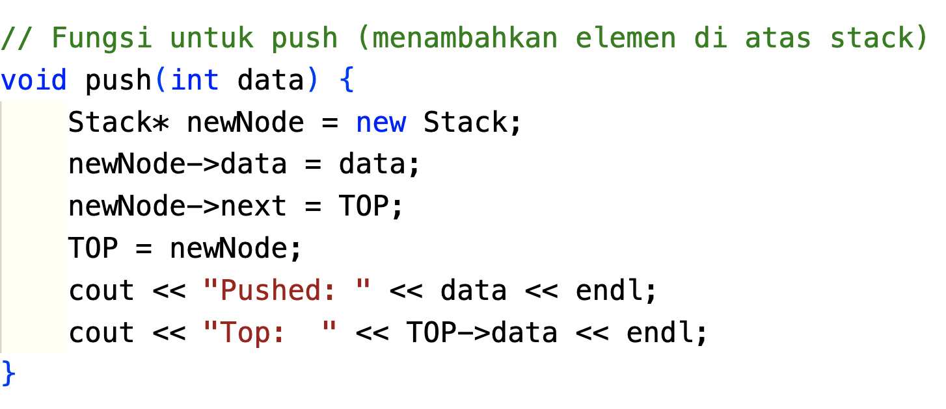
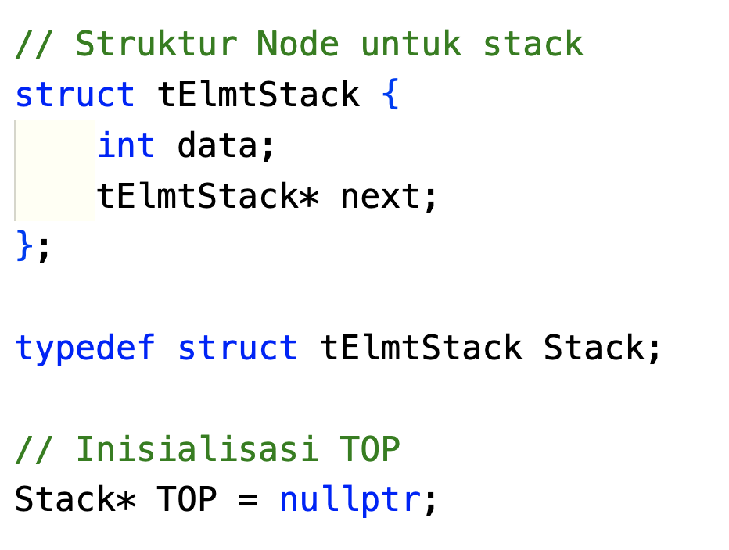
Implementasi Insert First dan Delete First
Fungsi Push() dengan insert first
Inisiasi struck pada stack

Slide 11
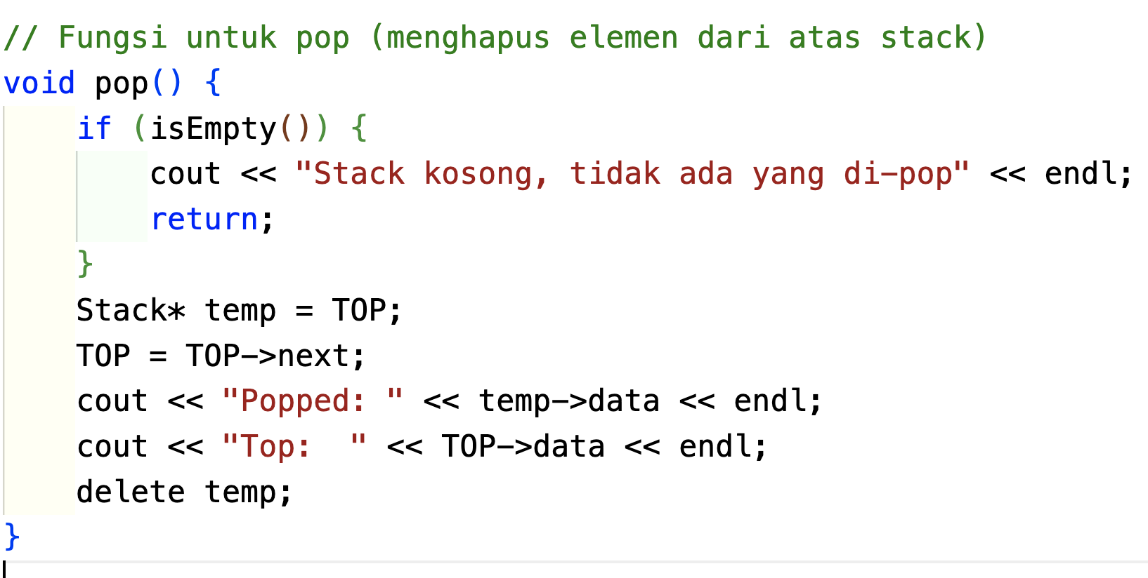
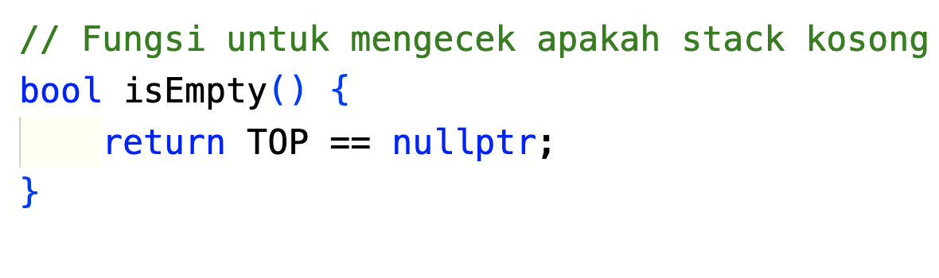
Implementasi Insert First dan Delete First
Fungsi isEmpty()
Fungsi Pop() dengan delete first

Slide 12
Via Insert Last dan Delete Last
SKEMANYA : LIFO (Last In First Out)
10, 20, 30
Top
Top
Top
Top
10
20
30
10
20
30
Push()
Pop()

Slide 13
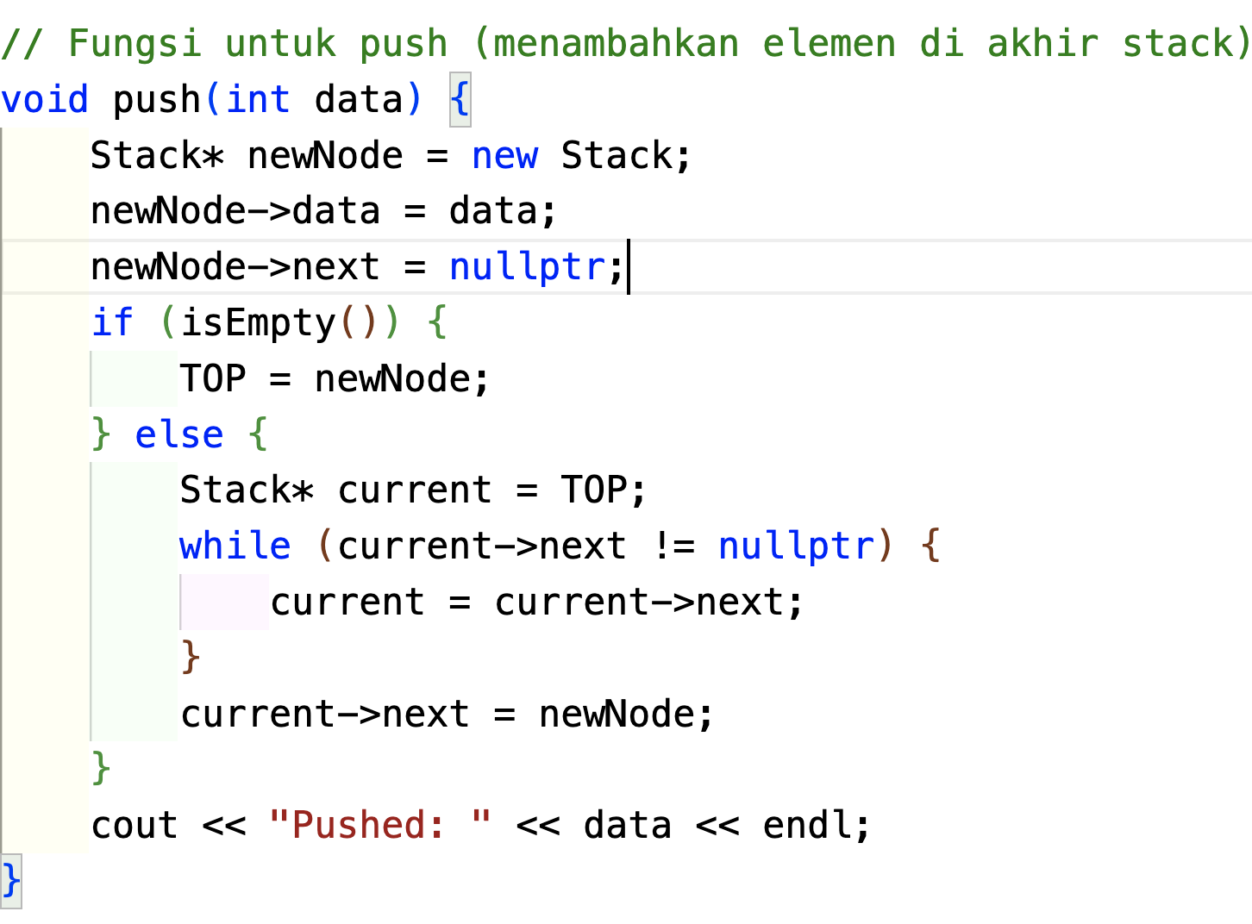
Implementasi Insert Last dan Delete Last
Fungsi isEmpty()
In - Last

Slide 14
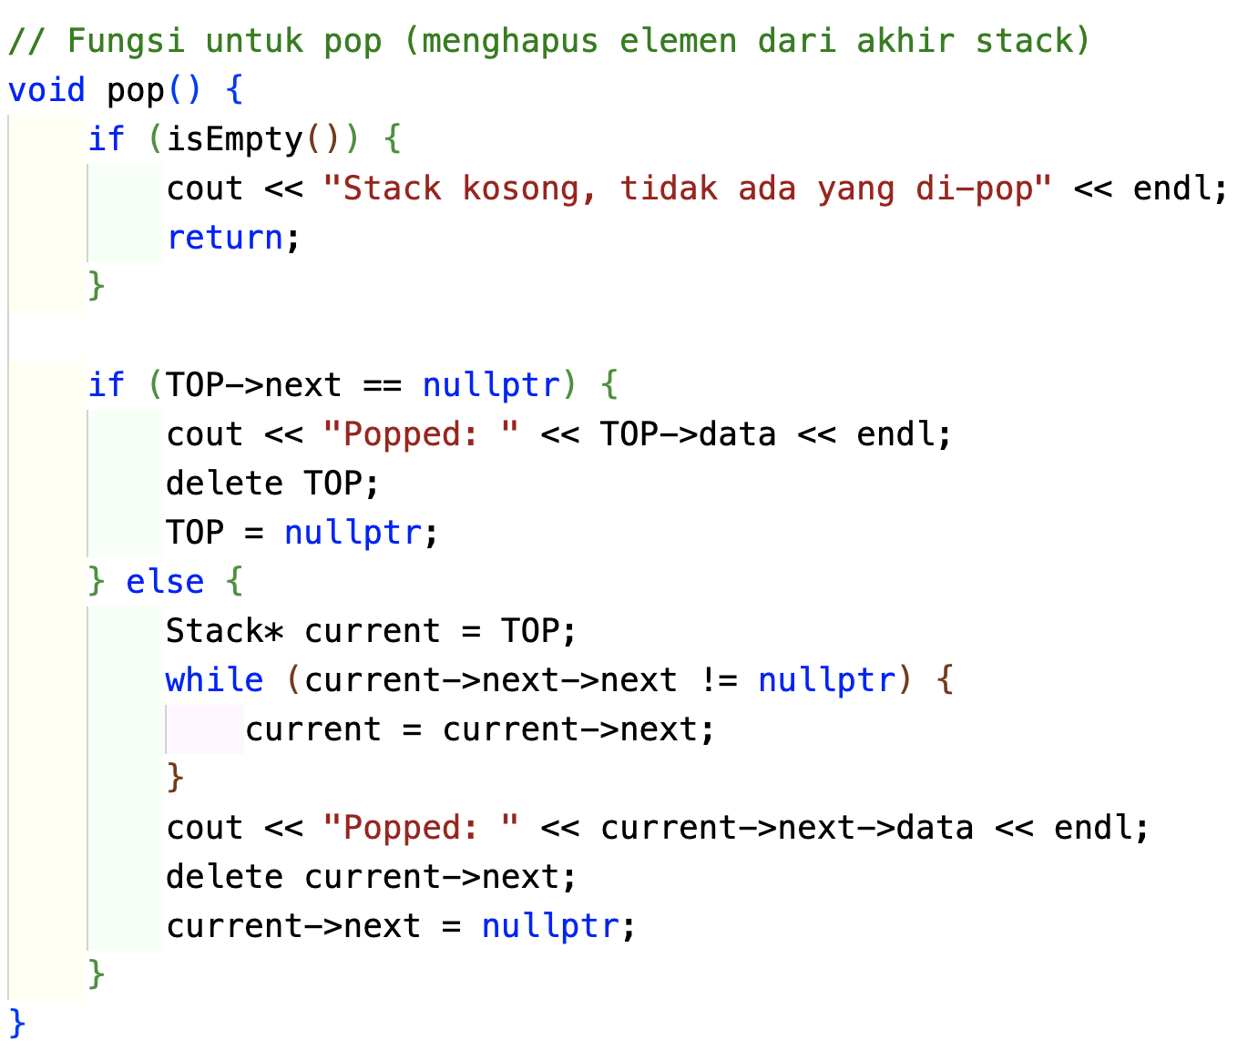
Implementasi Insert Last dan Delete Last
out - Last

Slide 15
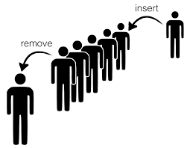
Queue (Antrean)
Queue teknik pengorganisasian data yang bersifat sequensial dengan skema FIFO (First In First Out)
Implementasi queue dapat menggunakan array atau linked list
Pada implementasi queue dengan array, kemungkinan queue bisa penuh
Pada implementasi queue dengan linked list, queue tidak pernah penuh
Penunjukanya front dan rear (end)

Slide 16
Ilustrasi Queue
ENQUEUE
ENQUEUE

Slide 17
Ilustrasi Queue
DEQUEUE
DEQUEUE

Slide 18
Operasi pada queue
Enqueue() : insert data
Dequeue() : keluarkan data
Operasi tambahan: Inisialisasi, Penuh, Kosong

Slide 19
Elemen Queue
Elemen/item yang diletakkan ke penyimpan
Penunjuk depan 🡪 front
Penunjuk belakang 🡪 rear
Jumlah elemen queue 🡪 count

Slide 20
Implementasi Queue (Linked)
Enqueue() : insert data = insertLast() atau insertFirst() +
Dequeue() : keluarkan data = deleteFirst() atau deleteLast() -
SKEMANYA : FIFO
10, 20, 30
Enqueue()
Front
Dequeue()
Front
Front
10
20
30
10
20
30
Back
Back
inLast
delFirst
Back

Slide 21
Implementasi Queue (Linked)
SKEMANYA : FIFO
10, 20, 30
Enqueue()
Front
Dequeue()
Front
Front
30
20
10
30
20
10
Back
Back
inFirst
Back
delLast

Slide 22
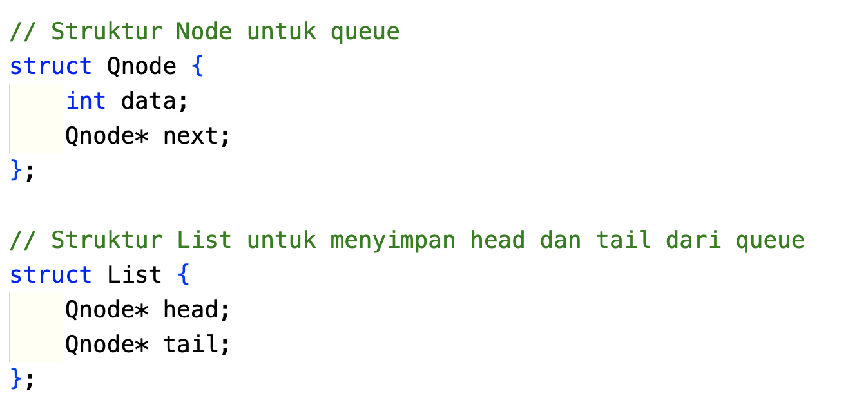
Representasi Queue dengan Linked

Slide 23
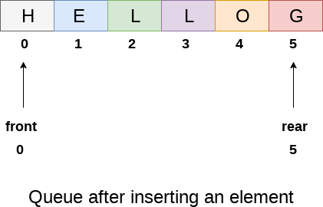
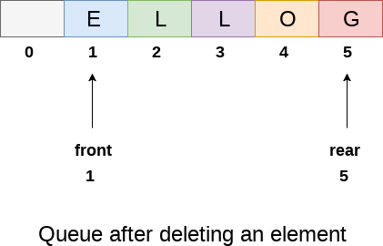
Implementasi Queue (Array)
Status Berhenti:
Sama sama pojok
Front dan rear selisih 1 (pakai sirkular)

Slide 24
Representasi Queue dengan Array
#define MAX 5
typedef int Itemtype
typedef struct {
Itemtype item[MAX];
int count;
int front;
int rear;
} Queue;

